Slide 1
La Géothermie
Définition
La géothermie (mot issu du grec « gê » = terre et « thermos » = chaud)
Energie renouvelable dont le principe est de récupérer l’énergie contenue dans le sous sol , donc la géothermie est l’exploitation de la chaleur stockée dans le sous-sol.
L’utilisation des ressources géothermales se décompose en deux grandes familles : la production d’électricité et la production de chaleur.

Slide 2
Le critère qui sert de guide pour bien cerner la filière est la température.
Ainsi, la géothermie est qualifiée de: « haute énergie » (plus de 150°C), « moyenne énergie » (90 à 150°C), « basse énergie » (30 à 90°C) et « très basse énergie » (moins de 30°C).

Slide 3
La géothermie très basse énergie :
s’applique aux nappes d’une profondeur inférieure à 100 m et à faible niveau de température (moins de 30°C).
La chaleur extraite est utilisée généralement pour assurer le chauffage et le rafraîchissement des locaux après élévation de la température au moyen d’une pompe à chaleur.

Slide 4
La géothermie basse énergie :
Appelée aussi basse température ou basse enthalpie, explore des aquifères situés entre 1 500 et 2 500 mètres de profondeur.
La température atteint entre 30°C et 90°C : trop faible pour produire de l’électricité mais idéal pour produire de la chaleur.
Les applications vont du chauffage urbain au thermalisme, en passant par le chauffage des serres et le séchage des produits agricoles.

Slide 5
La géothermie moyenne énergie :
aussi appelée moyenne enthalpie, explore le plus souvent des gisements d’eau chaude ou de vapeur humide compris entre 90 et 150°C.
Dans les bassins sédimentaires, il faut atteindre des profondeurs de 2 000 à 4 000 mètres pour obtenir ces températures.
Dans des zones plus propices, la géothermie moyenne énergie pourra être exploitée à moins de 1 000 mètres.
Cette voie est utilisée pour produire de la chaleur, et éventuellement de l’électricité.

Slide 6
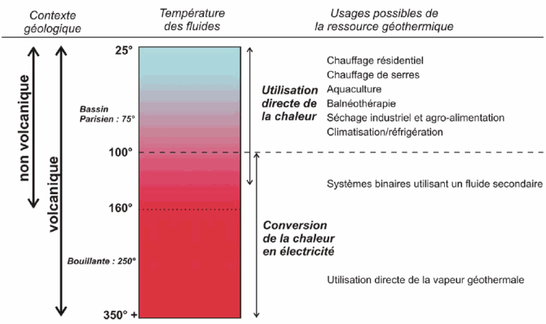
Les principaux usages de la géothermie en fonction de la température des couches géologiques

Slide 7
Remarques :
Par rapport aux autres énergies propres, l'énergie de la terre, ou géothermie, ne dépend en aucun cas des conditions météorologiques tels que le soleil, la pluie ou le vent.
Cette source d'énergie peut donc être utilisée presque continuellement sauf pendant des opérations de maintenance. La durée de vie des gisements géothermiques est d'environ 30 à 80 ans.

Slide 8
Selon la nature des terrains on classera ces gisements en 3 catégories :
Réservoirs de vapeurs,
Réservoirs d’eau chaude,
ou roche chaudes sèches

Slide 9
Réservoirs de vapeur :
Si l’eau du gisement est partiellement vaporisée, elle pourra être récupérer sous forme de vapeur sèche directement utilisable pour faire tourner des turbines des centrales électriques.
Cependant ces gisements de vapeur sont relativement rares, dans le monde entier, on ne connait guère que Lardello (Italie), les Geysers (Californie) et Matsukawa (Japan).

Slide 10
Réservoirs d’eau chaude :
le plus souvent, l’eau des gisements géothermiques reste liquide et, suivant sa température, elle peut être utilisée soit pour le chauffage, soit pour la production d’électricité. Dans ce dernier cas, la baisse de pression que subit l’eau chaude pendant sa remontée vers la surface produit sa vaporisation de sorte qu’en tête de puits on dispose d’un mélange diphasique eau-vapeur.

Slide 11
Les gisements de roches chaudes sèches :
constituent une réserve de chaleur très importante puisque l’exploitation de la chaleur contenue dans une sphère de 1 km de rayon permettrait d’alimenter pendant un siècle une centrales électrique de 100 MW

Slide 12
Exploitation de la géothermie pour la production d’électricité et le chauffage
Production d’électricité :
La production d’électricité géothermique consiste à convertir la chaleur des nappes aquifères haute température (de 150 à 350°C) à l’aide de turboalternateurs.

Slide 13
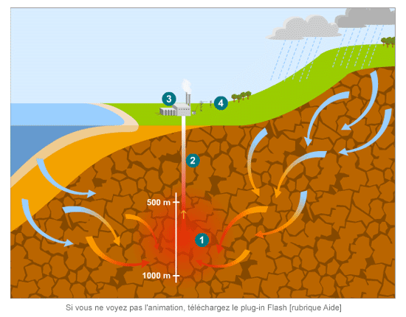
La centrale électrique

Slide 14
1/ L'infiltration d'eau
De l'eau de pluie ou de mer s'infiltre dans les fractures de la croûte terrestre pour constituer un réservoir dans le sous-sol, appelé nappe aquifère, à haute température, de 150 à 350 °C.
2/ Le pompage de l'eau
Grâce à un forage dans le sous-sol, l'eau chaude est pompée jusqu'à la surface.
Pendant sa remontée, elle perd de sa pression et se transforme en vapeur.

Slide 15
3/ La production d'électricité
La pression de cette vapeur fait tourner une turbine qui fait à son tour fonctionner un alternateur. Grâce à l'énergie fournie par la turbine, l'alternateur produit un courant électrique alternatif.
4/ L'adaptation de la tension
Un transformateur élève la tension du courant électrique produit par l'alternateur pour qu'il puisse être plus facilement transporté dans les lignes à haute tension.

Slide 16
Le chauffage :
Il existe deux façons de produire du chauffage par la géothermie :
La première est d’utiliser les nappes d’eau chaude du sous-sol profond, par le biais de forages profonds de 1 à 2 km, l’eau chaude (30°C à 150°C) remonte à la surface, un échangeur de chaleur transfère ensuite les calories au réseau de chauffage urbain.

Slide 17
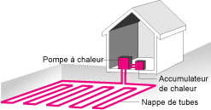
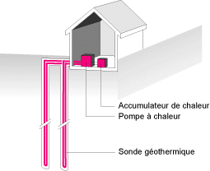
Les échangeurs thermiques sont:
les capteurs horizontaux.
les capteurs verticaux.
des corbeilles .

Slide 18
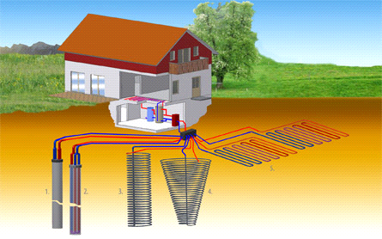
Capteurs verticaux (tube en U), (2) Capteurs verticaux (tube en double U), (3-4) Corbeilles, (5) Capteurs horizontaux Quelques échangeurs thermiques utilisés pour la géothermie à très basse température

Slide 19
Le potentiel mondial:
13,5 GW
Le potentiel Algérien:
700MW

Slide 20
Inconvénients
Malgré toutes les possibilités offertes par cette forme d'énergie, elle comporte quelques inconvénients, qui peuvent parfois devenir très contraignants.
L'exploitation de l'énergie géothermique nécessite un ou plusieurs forages, plus ou moins profond selon le type de géothermie souhaitée : les résultats de ces derniers sont parfois aléatoires; on parle alors de risque géologique.
Les fluides frigorigènes utilisés dans les installations géothermiques sont pour la plupart nocifs pour l'environnement.
Le recyclage des systèmes géothermiques, quels qu'ils soient, sont particulièrement polluants.
L'installation de capteurs horizontaux requiert une surface de terrain importante : il faut 200m² de terrain, pour chauffer une maison de 100m² ! De plus, il n'est pas possible de planter des arbres à proximité de ce réseau.

Slide 21
Certaines pompes à chaleur peuvent entraîner une gêne acoustique.
Les tubes qui composent le système de chauffage peut parfois présenter une dilatation des tubes lorsqu'ils vieillissent. On peut également rencontrer un assèchement de la terre, si cette dernière n'était pas de qualité suffisante . Ces désagréments, survenant en général après 10 ou 15 ans d'utilisation, peuvent provoquer une perte de rendement non négligeable
L'exploitation de l'énergie géothermique réclame des moyens suffisants : il faudra débourser entre 10 000 et 15 000 euros pour une installation complète . Ce coût élevé est dû en majeure partie aux nombreux tests préliminaires nécessaires (sondage du terrain, test de la qualité de la terre, terrassement etc.) .

